Slide 1



TIẾNG VIỆT 1
Bài 76:
oan oăn oat oăt

Slide 2



Slide 3
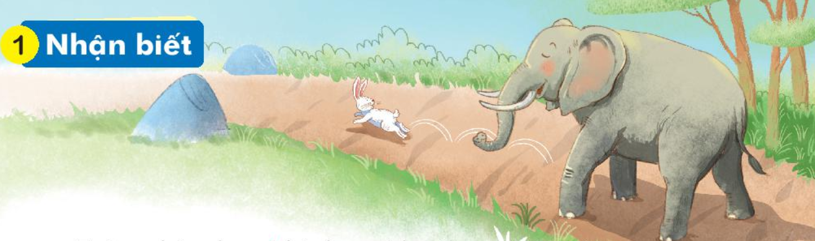
Thứ ngày tháng năm
hai
28
12
2020
TIẾNG VIỆT
Bài 76: oan oăn oat oăt
Trên phim hoạt hình, voi bước khoan thai, thỏ chạy thoăn thoắt.
oat
oan
oăn
oăt

Slide 4


Slide 5

Thứ ngày tháng năm
hai
28
12
2020
TIẾNG VIỆT
Bài 76: oan oăn oat oăt
oan
oăn
oat
oăt
kh
oan
oan
khoan

Slide 6
Thứ ngày tháng năm
hai
28
12
2020
TIẾNG VIỆT
Bài 76: oan oăn oat oăt
oat
oat
hoạt
khoát
toán
xoan
oan
oan
oăt
oăt
choắt
hoắt
oăn
oăn
ngoằn
thoăn

Slide 7
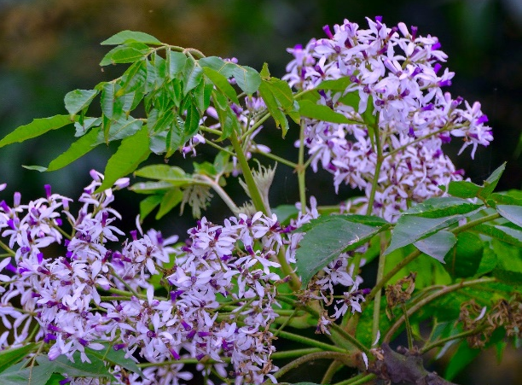
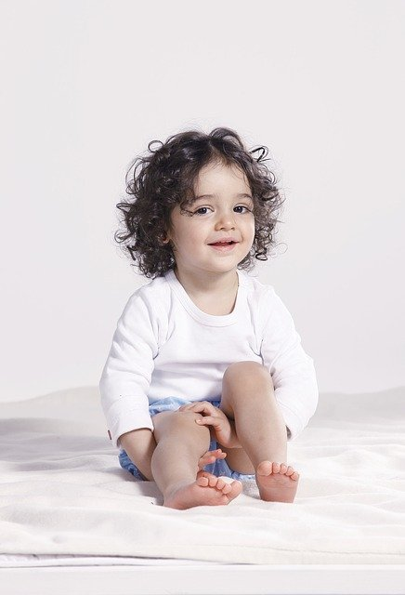
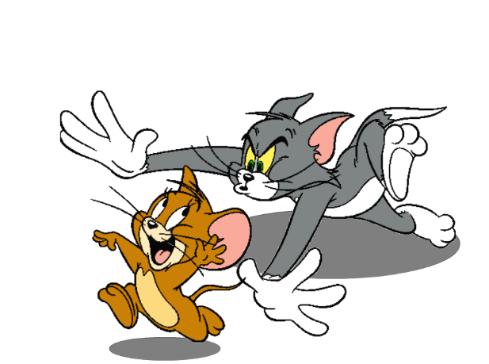

Thứ ngày tháng năm
hai
28
12
2020
TIẾNG VIỆT
Bài 76: oan oăn oat oăt
nhọn hoắt
hoa xoan
oat
oăt
tóc xoăn
hoạt hình
oan
oăn

Slide 8
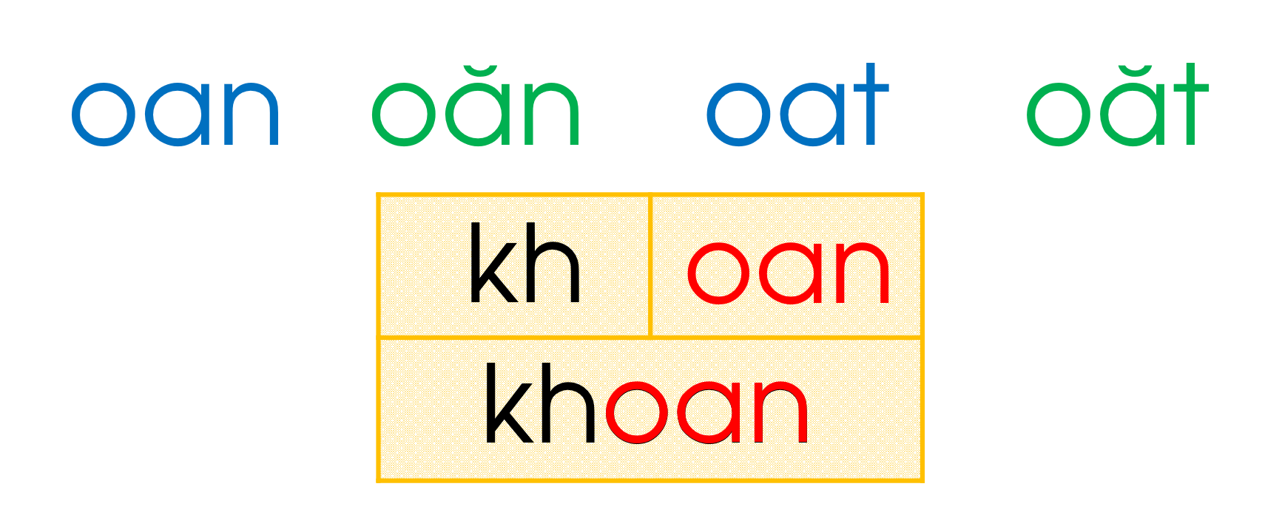
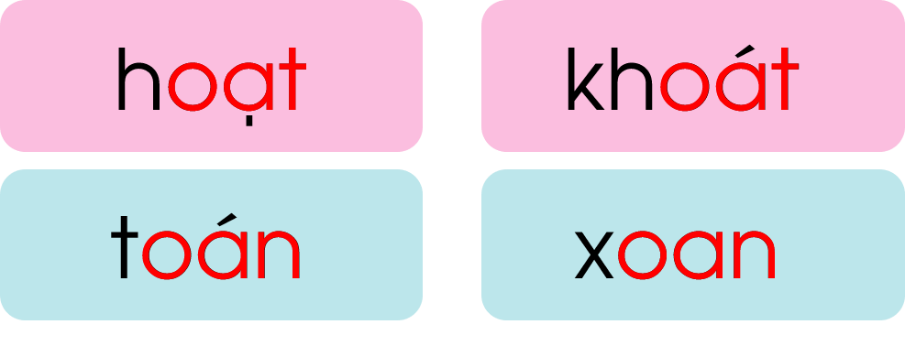
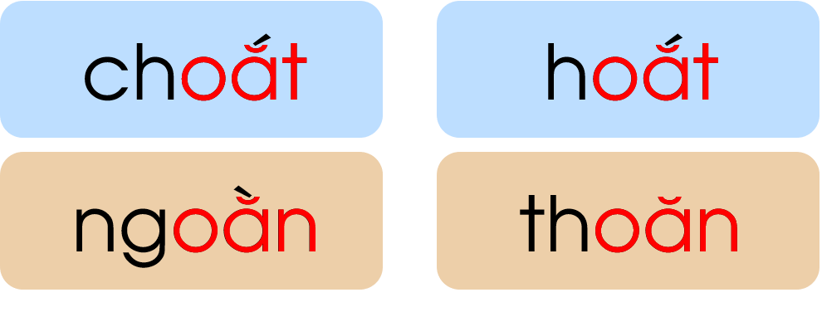


Slide 9


Slide 10

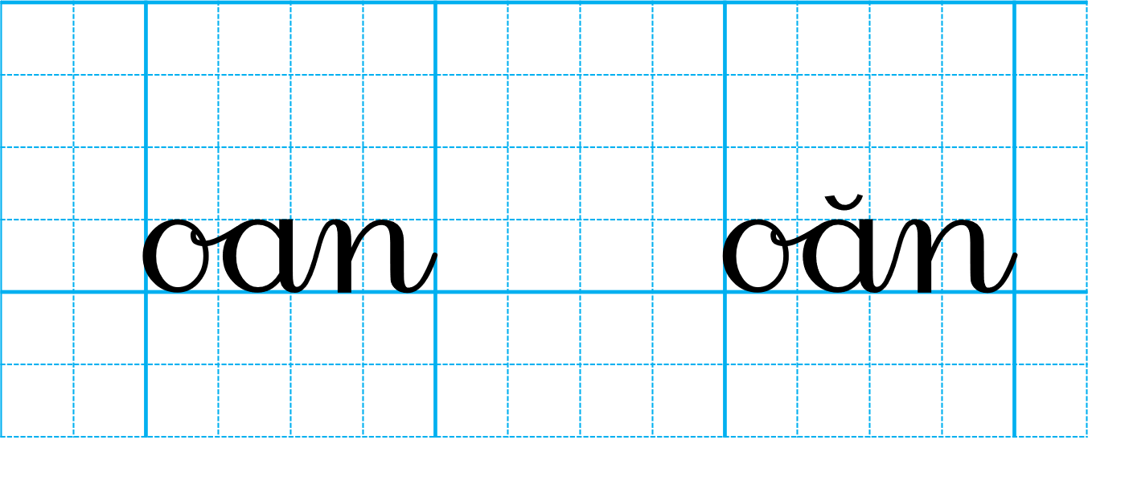
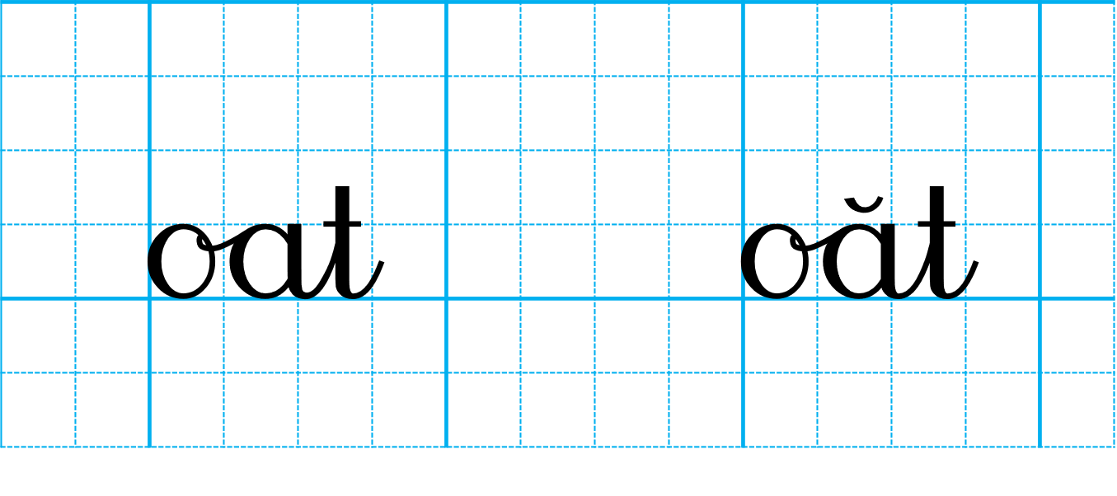
Thứ ngày tháng năm
hai
28
12
2020
TIẾNG VIỆT
Bài 76: oan oăn oat oăt

Slide 11
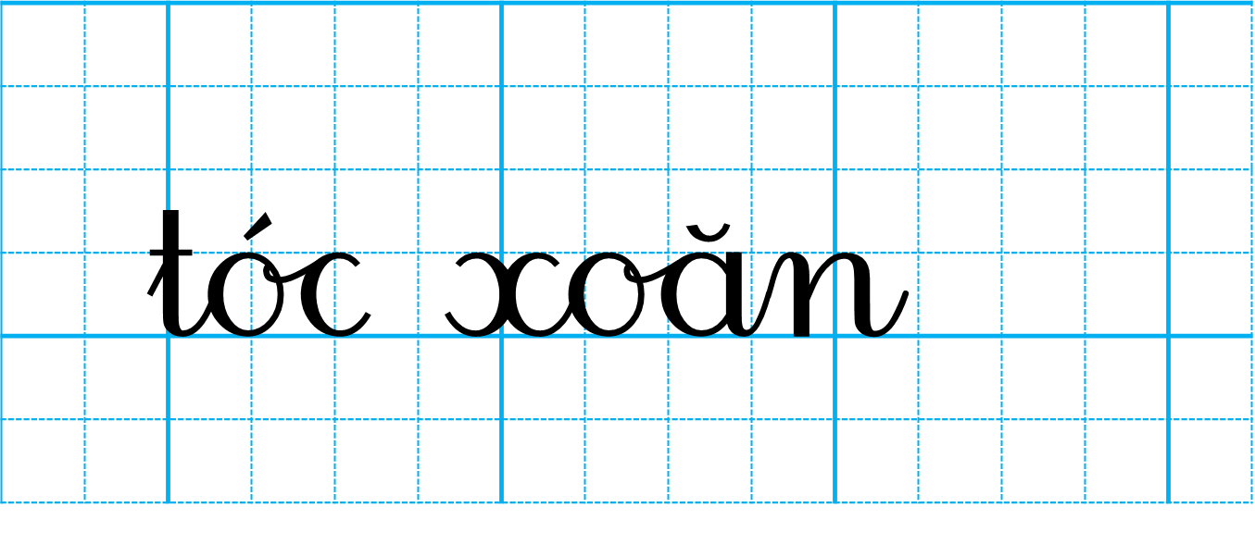
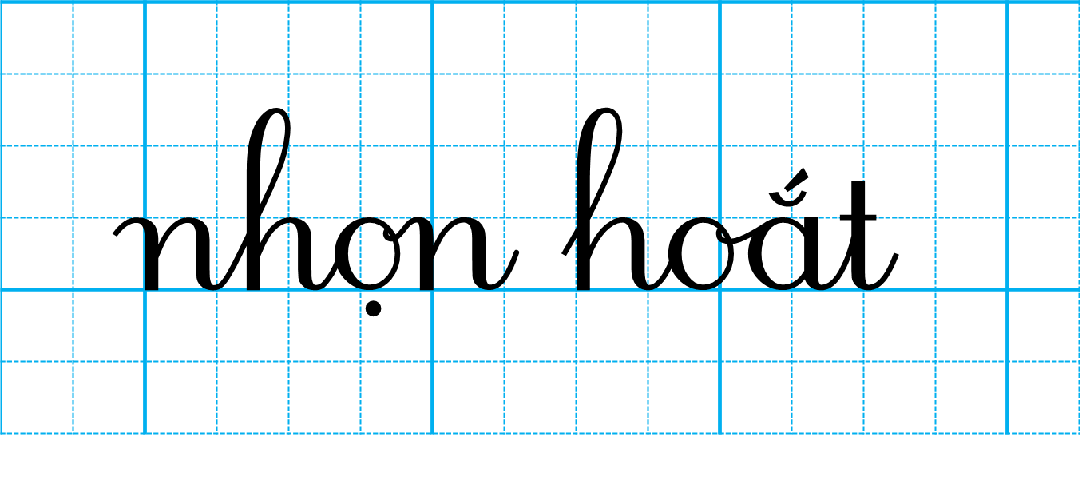
Thứ ngày tháng năm
hai
28
12
2020
TIẾNG VIỆT
Bài 76: oan oăn oat oăt

Slide 12


Slide 13
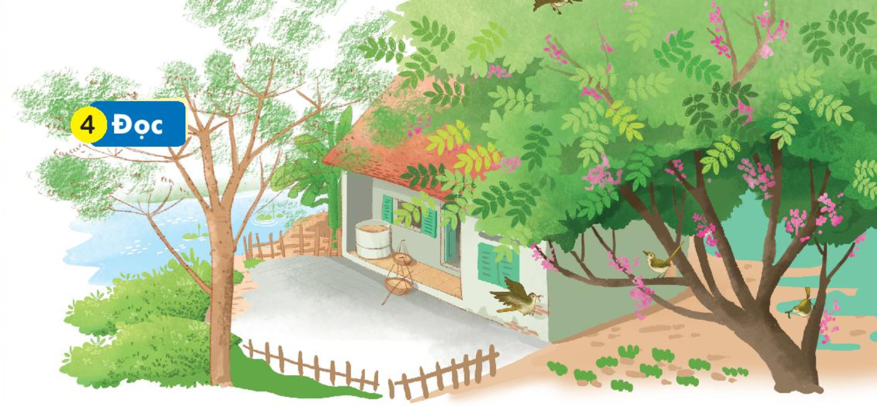

Thứ ngày tháng năm
hai
28
12
2020
TIẾNG VIỆT
Bài 76: oan oăn oat oăt

Slide 14

Thứ ngày tháng năm
hai
28
12
2020
TIẾNG VIỆT
Bài 76: oan oăn oat oăt
Trong vườn, cây xoan và cây khế đã trổ hoa hàng loạt. Vườn cây ngập tràn sắc tím. Mỗi buổi sáng, khu vườn rộn ràng với những tiếng lích rích của mấy chú chích bông. Chúng thoăn thoắt nhảy từ cành này sang cành khác. Vừa nhảy nhót chúng vừa trêu đùa nhau, vui thật là vui.

Slide 15

Thứ ngày tháng năm
hai
28
12
2020
TIẾNG VIỆT
Bài 76: oan oăn oat oăt
Trong vườn, cây xoan và cây khế đã trổ hoa hàng loạt. Vườn cây ngập tràn sắc tím. Mỗi buổi sáng, khu vườn rộn ràng với những tiếng lích rích của mấy chú chích bông. Chúng thoăn thoắt nhảy từ cành này sang cành khác. Vừa nhảy nhót chúng vừa trêu đùa nhau, vui thật là vui.

Slide 16
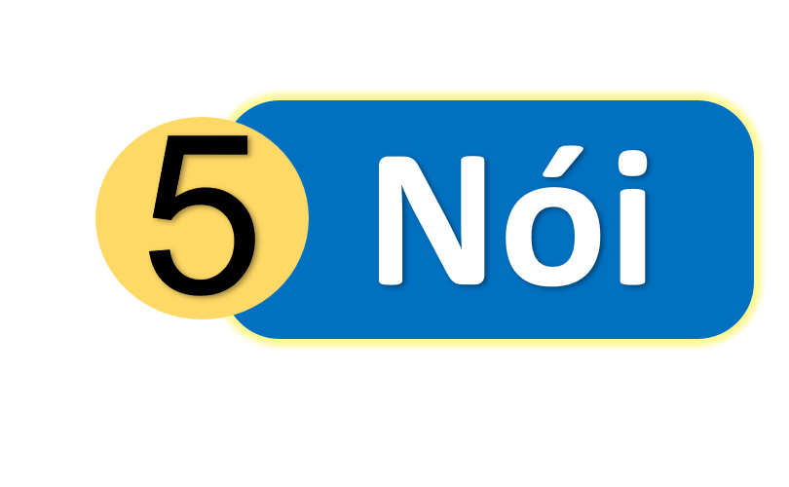

Slide 17

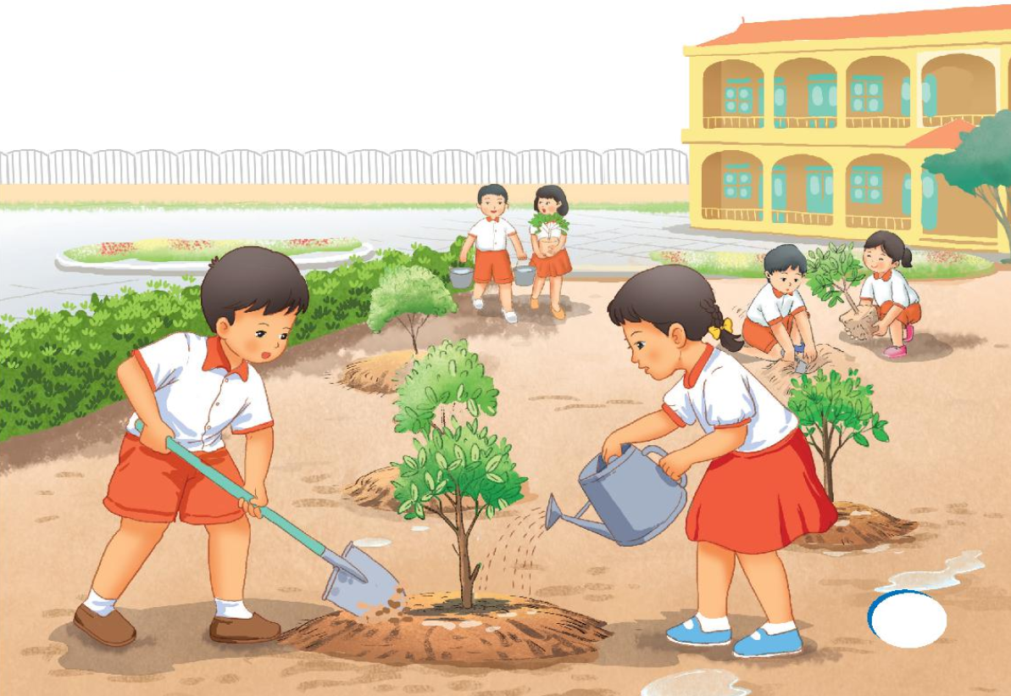
Thứ ngày tháng năm
hai
28
12
2020
TIẾNG VIỆT
Bài 76: oan oăn oat oăt
Trồng cây

Slide 18

CỦNG CỐ BÀI HỌC

